Slide 1
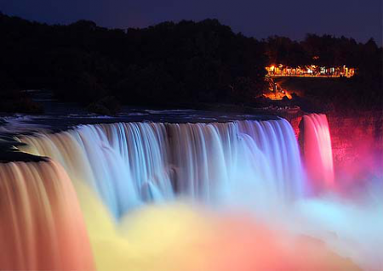
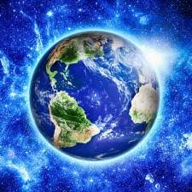

ГЕОГРАФІЯ
6клас
Гідросфера

Slide 2
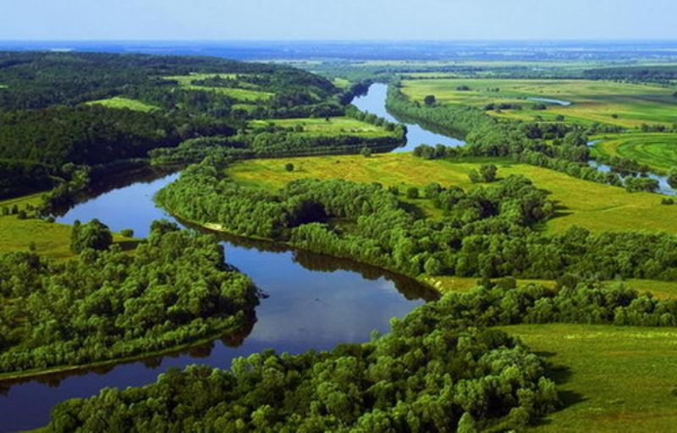

Урок 7
Живлення, водний режим і робота річок

Slide 3


Любий юний географе!
На цьому уроці ти навчишся…
називати суттєві ознаки понять «живлення річок»; «водний режим річок», «робота річки»;
пояснювати особливості живлення і режиму річок;
визначати особливості роботи річок; види живлення та залежності режиму річок від клімату;
розуміти негативні наслідки паводків, повеней;
дотримуватися правил безпечної поведінки під час повеней.

Slide 4
РОБОТА РІЧОК
Річки – могутні зовнішні сили Землі
РОБОТА РІЧОК
Руйнування (річкова ерозія)
Руйнування (річкова ерозія)
РУЙНУВАННЯ (РІЧКОВА ЕРОЗІЯ – розмиває, поглиблює, поширює річкову долину
ПЕРЕНЕСЕННЯ – по всій течії відбувається перенесення піску, дрібних уламків гірських порід
у
ВІДКЛАДЕННЯ (акумуляція – у деяких річках у гирлі через значні наноси утворюється дельта)

Slide 5
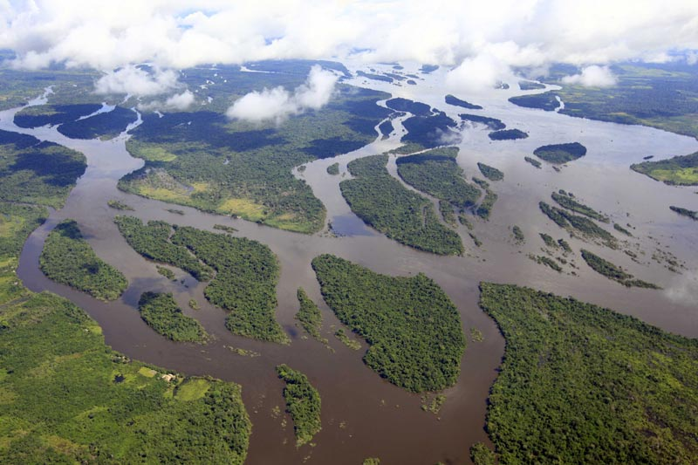
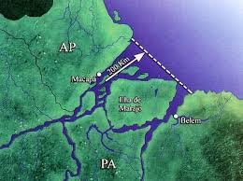
ДЕЛЬТА АМАЗОНКИ

Slide 6


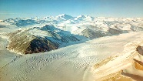
Живлення ріки –це постійне поповнення річки водами
ТИПИ
ДОЩОВЕ
(Амазонка, Ніл, Конго
ТАЛИМИ СНІГОВИМИ ВОДАМИ (Об, Енисей)
МІШАНЕ
ТАЛИМИ ЛЬОДОВИКОВИМИ (Колорадо, Янцзи)
ПІДЗЕМНИМИ ВОДАМИ

Slide 7
Які причини мають вплив на тип живлення річки?
Від яких причин залежить процес живлення річок?
Кліматичні умови місцевості по якій протікає річка
Склад гірських порід із яких складена територія, де розташована водойма
від кліматичних умов місцевості по якій протікає річка
від складу гірських порід із яких складена територія

Slide 8

Водний режим річки – це регулярні зміни рівня води в річці протягом року
ПОВІНЬ
ПАВОДОК
МЕЖІНЬ

Slide 9
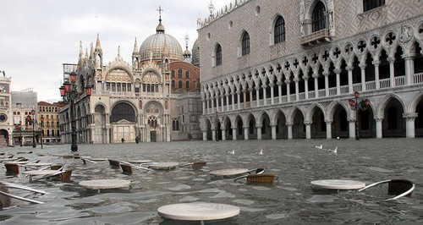
ПОВІНЬ – щорічне збільшення рівня води в річці в одну й ту пору року, тривале підняття рівня води в річці

Slide 10
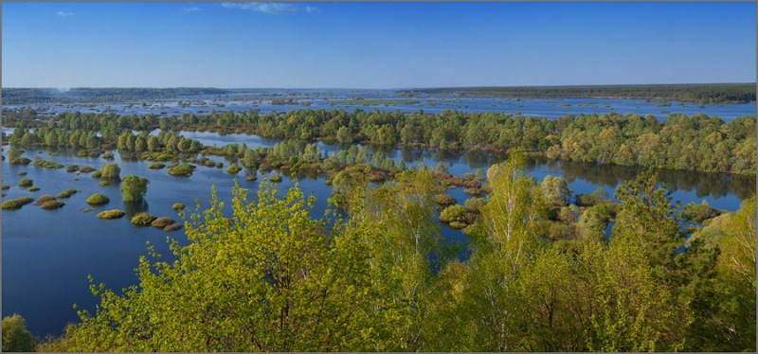
ПОВІНЬ

Slide 11
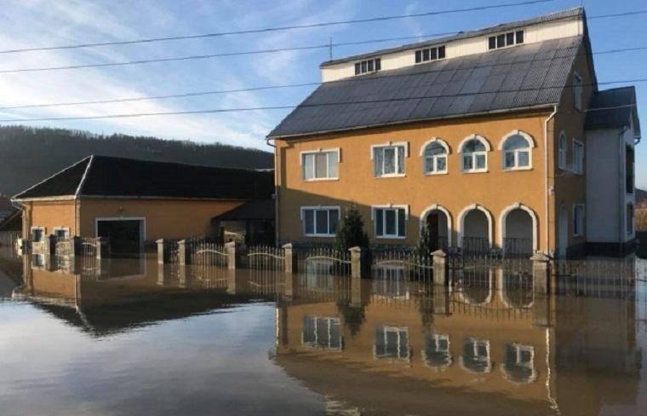
Паводок на Закарпатті, 2017рік
ПАВОДОК - раптове короткочасне підняття рівня води в річці, через тривалі великі дощі чи швидке танення снігу в будь який сезон року

Slide 12
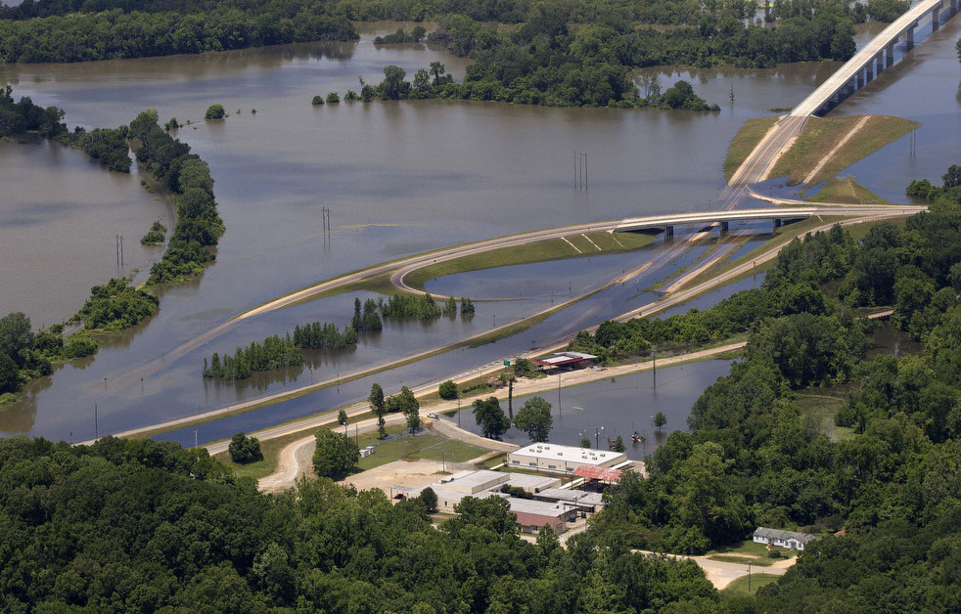
Руйнівні паводки на найбільшій річці Північної Америки – Міссісіпі

Slide 13
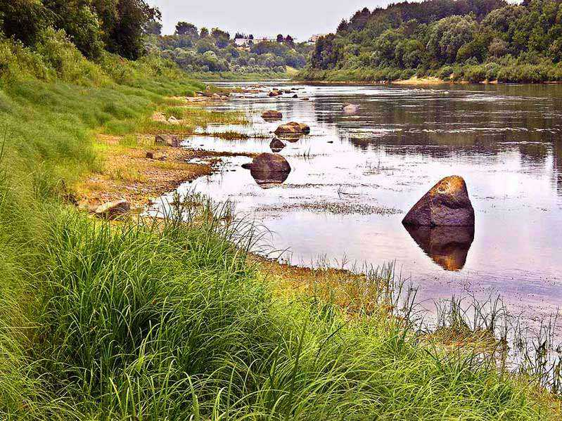
МЕЖІНЬ - найнижчий рівень води в річці, шо відбувається в певні сезони року

Slide 14
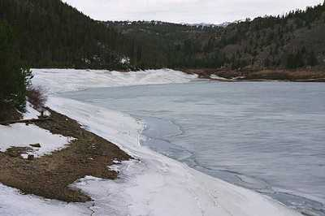
Льодостав – період нерухомого льодового покриву на річці

Slide 15
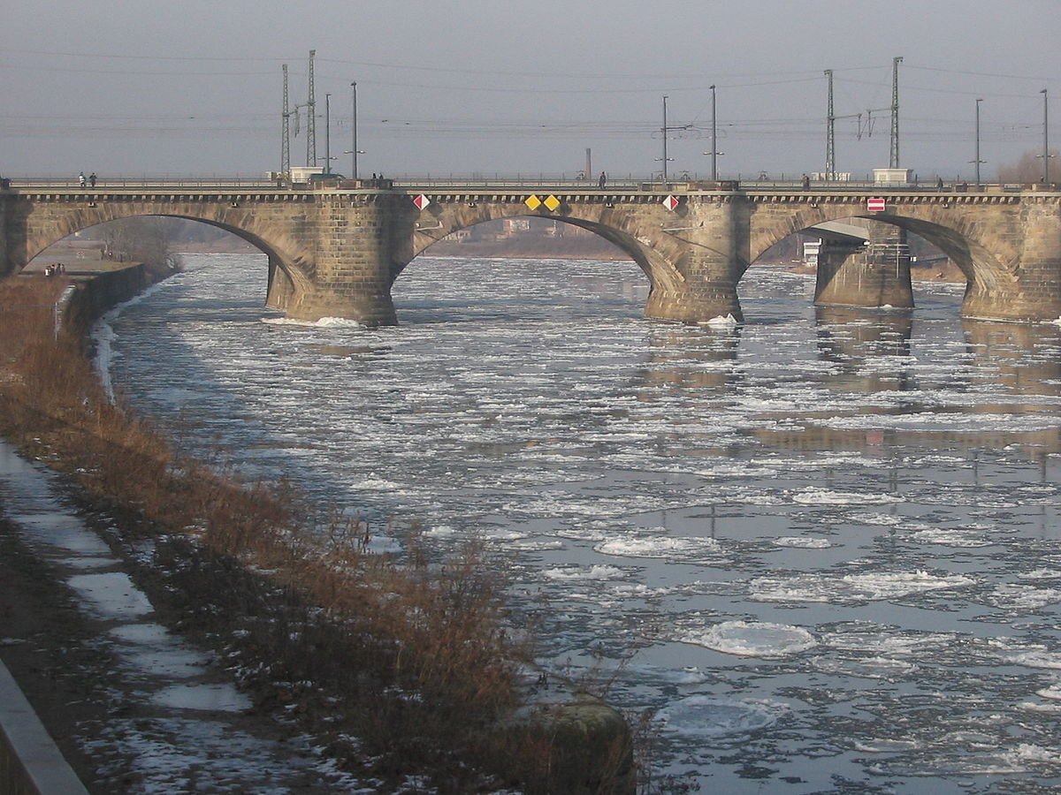
ЛЬОДОХІД - схід льоду з річки

Slide 16
Юний географе!
Тобі вже зараз необхідно знати як себе поводити під час небезпечних природних явищ як повінь, паводок.
Якщо ти, юний географе, перебуваєш на першому поверсі, піднімися вище, а якщо в одноповерховому будинку, то піднімися на горище чи дах;
якщо опинився в лісі, знайди підвищене місце, залізь на дерево;
якщо ти опинився у воді, пливи за течією до найближчої незатопленої ділянки. Використовуй при цьому дошки, колоди, палки інші предмети.

Slide 17
Підсумуємо нашу роботу,
юний географе!
Сьогодні ти навчився:
називати суттєві ознаки понять «робота річки»; «живлення річок»; «водний режим річок»;
пояснювати особливості живлення і режиму річок;
визначати особливості роботи річок; види живлення та залежності режиму річок від клімату;
розуміти негативні наслідки паводків, повеней;
дотримуватися правил безпечної поведінки під час повеней, паводків.

Slide 18
ДЯКУЮ ЗА УВАГУ!

